Slide 1

Stage

Slide 2
Sommaire
François Martenot
Durant le stage
Les activités et projets
Les semaines
Projet VIVINO
Apprentissage des servlets
AS400 et visite du site
Problème des deux dernières semaines

Slide 3

Présentation de l’entreprise François Martenot

Slide 4
Déroulement du Stage
1er semaine
Présentation de l’entreprise
Annexe
2ème semaine
Visite du site
3 & 4ème semaine
Apprentissage
& mini projet
Présentation L’AS400
5 & 6ème semaine
Finir le mini projet et commencer le vrai

Slide 5

Les Débuts

Slide 6

Projet VIVINO

Slide 7
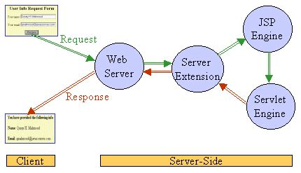
Apprentissage des servlets et les JSP

Slide 8
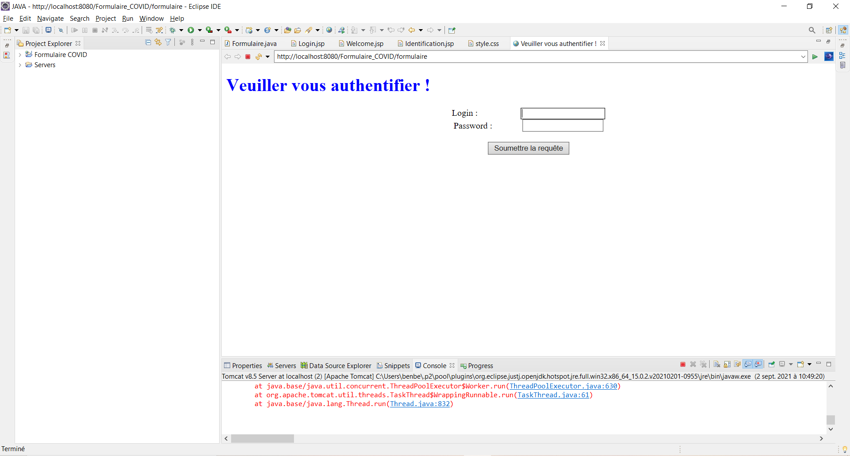
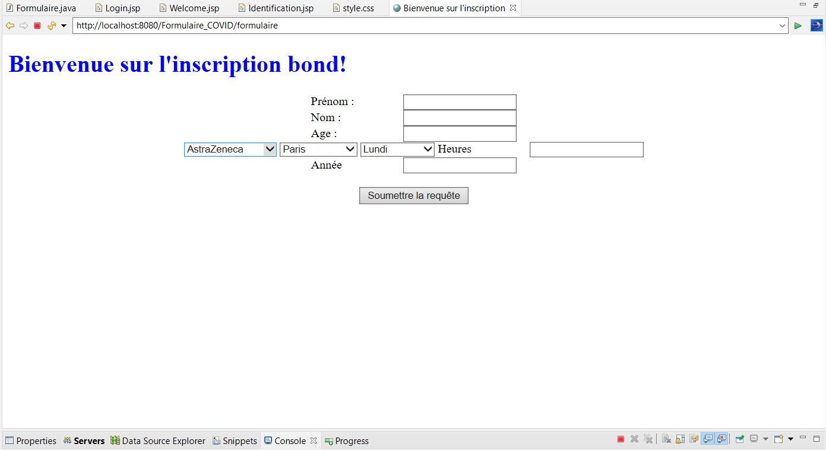
Mini-projet

Slide 9
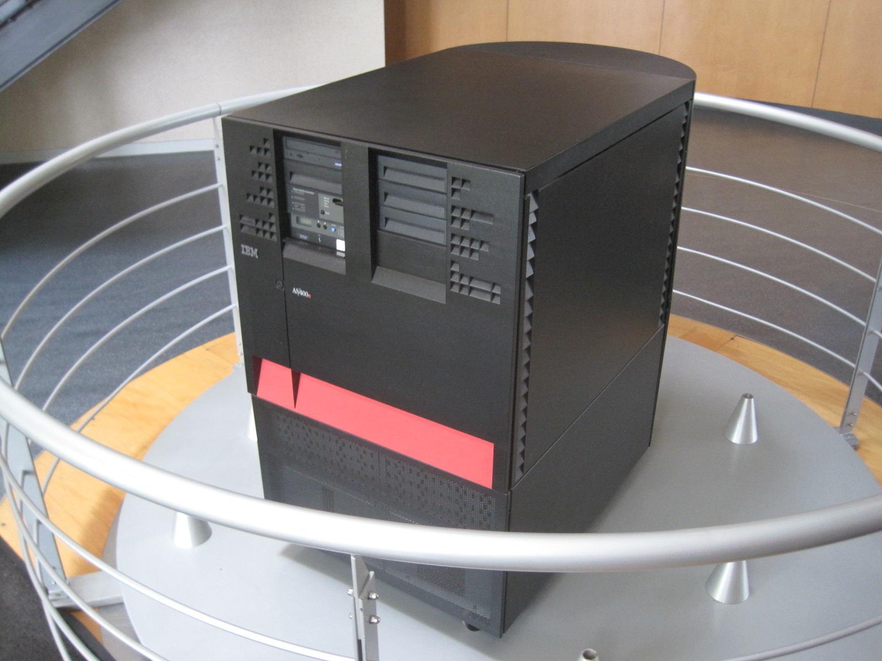
AS400 et visite du site

Slide 10

Problème des deux dernières semaines

